Slide 1
水晶振動発振器の位相同期制御
による高純度信号作成
修士中間発表
齋藤晴雄研究室 福井 晴士郎
東京大学 広域システム科学 2026/06/24

Slide 2
00
Index
01 研究背景
02 本研究の目標
03 先行研究
04 研究方法
05 実験と結果
06 考察と今後の展望
Appendix
1

Slide 3
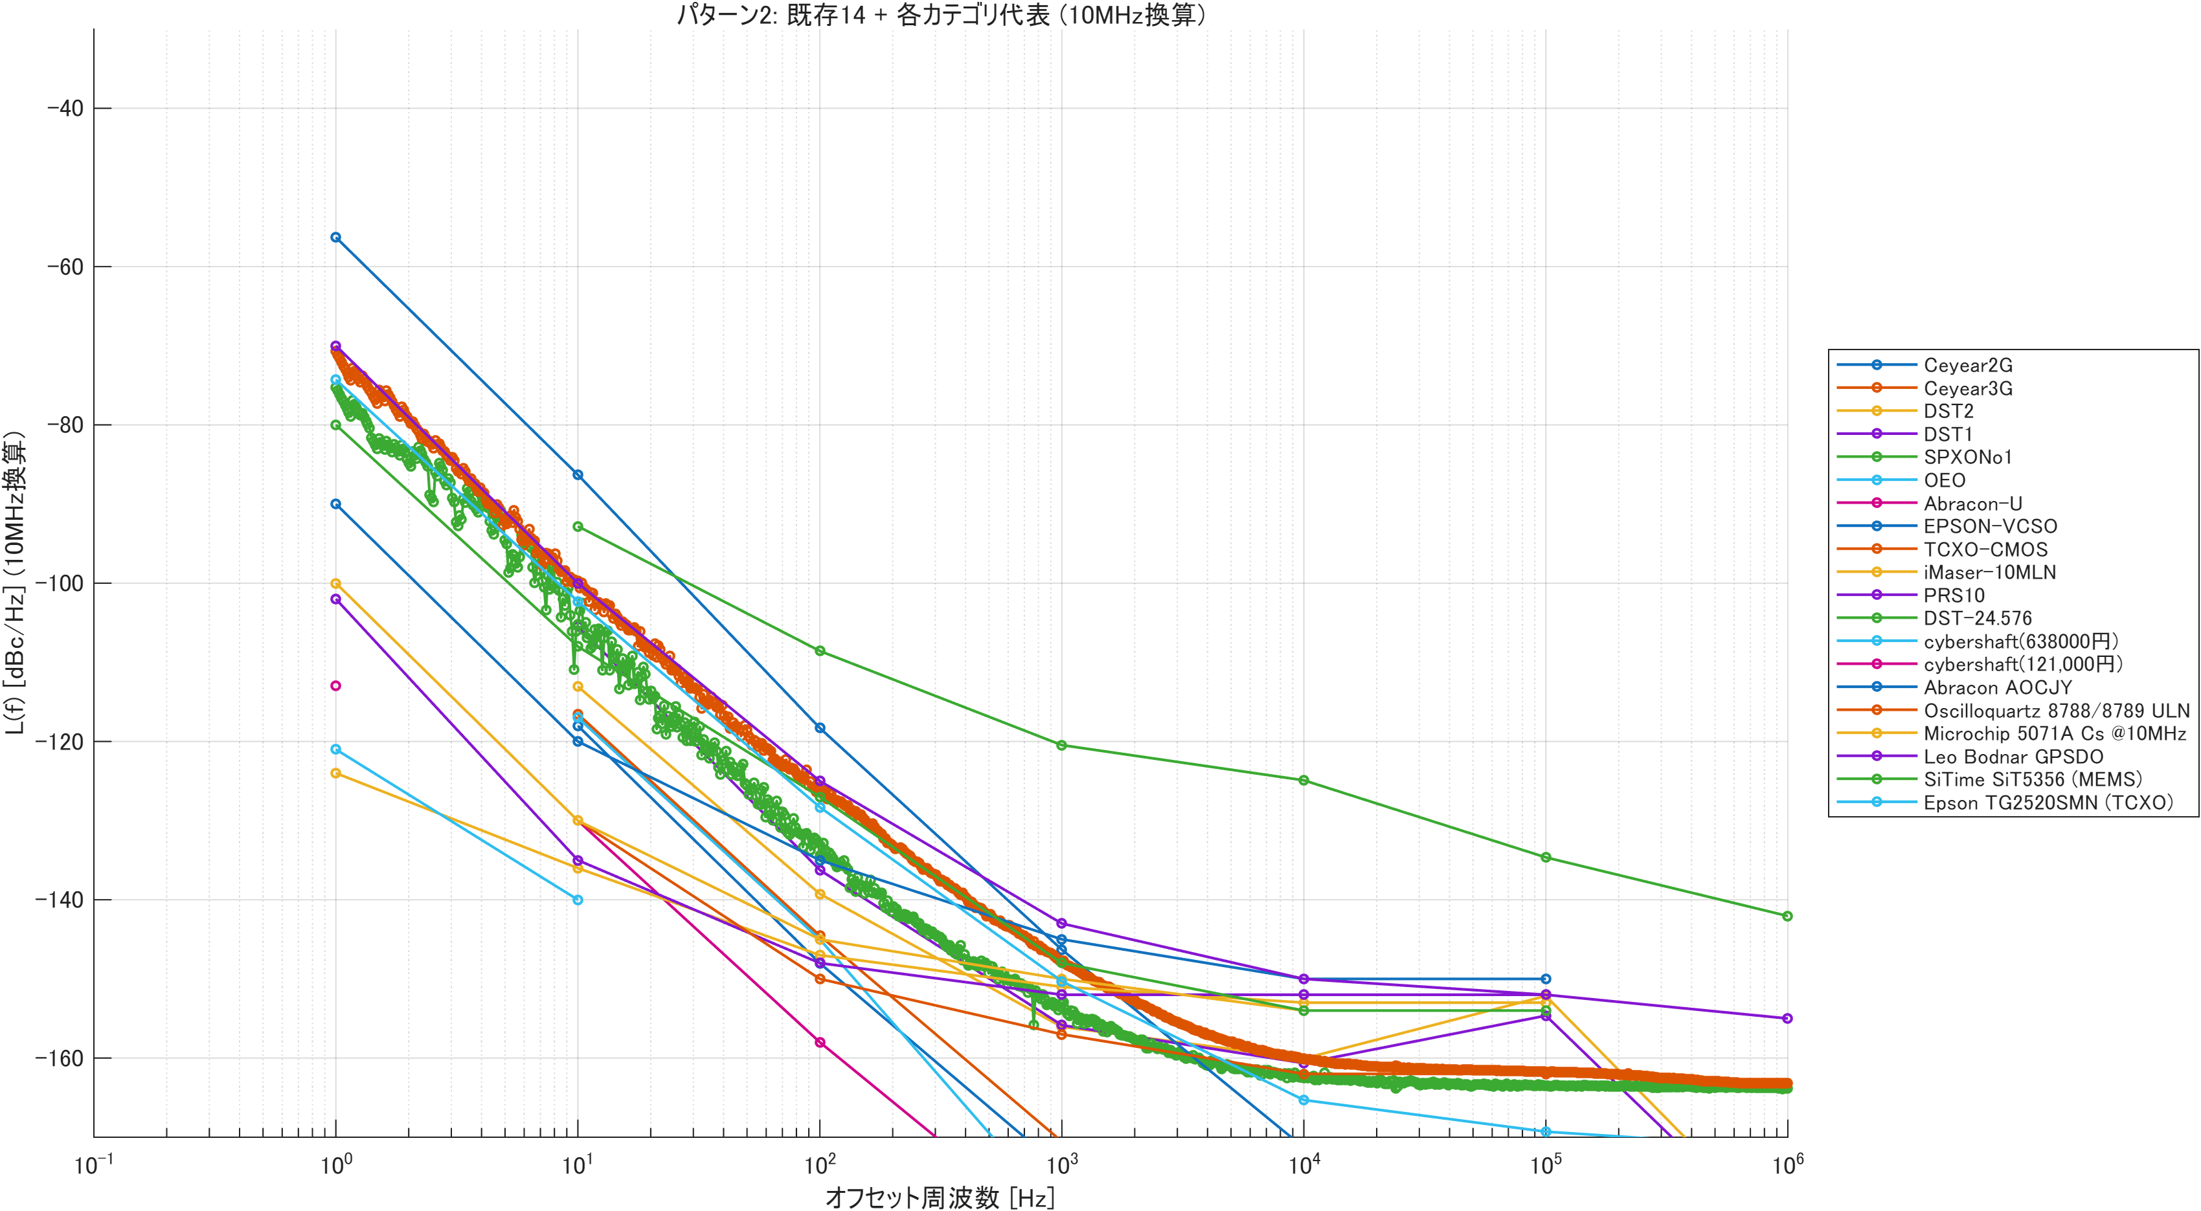
01
研究背景：基準信号の純度と現状
結論 通信・測位・計測は基準正弦波の純度（位相雑音）に支えられる。最高純度の原子時計は大型・高価で、安価なOCXOは単体に限界がある。
■ 位相雑音＝位相のゆらぎ。純度が高いほど応用性能が向上
■ 原子時計／水素メーザー：最高純度だが大型・高価
■ GPS規律発振器：長時間は高安定、10秒〜1分は精度が要る
■ OCXO（恒温槽付き水晶発振器）：短期安定に優れるが単体に限界
市販各機の位相雑音 L(f)（10 MHz 換算）
2

Slide 4
01
研究背景：課題 ＝ 近傍 0.01–0.1 Hz の純度
結論 高純度化の鍵は近傍 0.01–0.1 Hz の純度向上にあり、卒論の『0.1 Hz への帯域拡張』と地続きの課題である。
■ 市販データは概ね 1 Hz 止まり
■ 近傍（0.01–0.1 Hz）は本研究の高分解能測定で補う
■ 近傍の純度をどう高めるかが本研究の論点
近傍 0.01–0.1 Hz が論点（同 dBc/Hz 図）
3

Slide 5
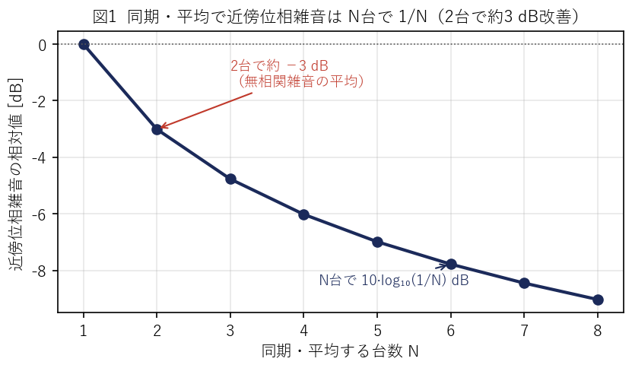
02
本研究の目標（課題1・課題2）
結論 課題1＝安価なOCXOで高純度な基準信号源を実現。課題2＝複数のOCXOを同期・平均して単体を超える純度を実現する。
■ 課題1：安価な水晶発振器で高純度な基準信号源
■ 課題2：複数同期・平均で単体超え
● 無相関雑音は平均で N台→1/N（2台で約3 dB）＝先行研究で既知
■ 必要：①雑音を加えず同期する制御 ②近傍の高分解能測定
1/N 平均の概念（2台で約3 dB）
4

Slide 6
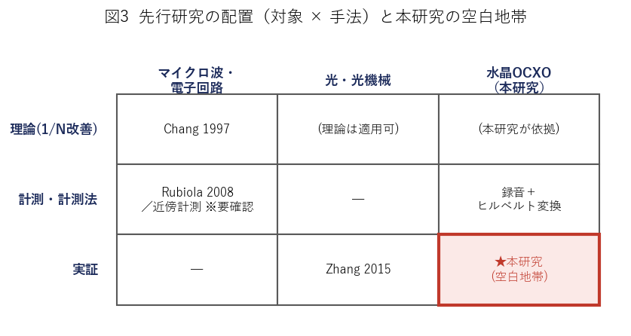
03
先行研究（4件と本研究の位置）
結論 理論→計測→近傍計測→実証 と続く系譜の上で、水晶OCXOを能動FBで同期する『空白地帯』に本研究が位置する。
■ Chang 1997：平均で1/N（理論の原典）
■ Rubiola 2008：位相雑音計測の基盤
■ 相互相関法：近傍 f<1 Hz の高感度計測 ※文献要確認
■ Zhang 2015：光結合で1/N を実証
→ 新規性：水晶OCXOを能動FBで同期し純度改善した報告は未確認
配置（対象 × 手法）：本研究が空白地帯
5

Slide 7
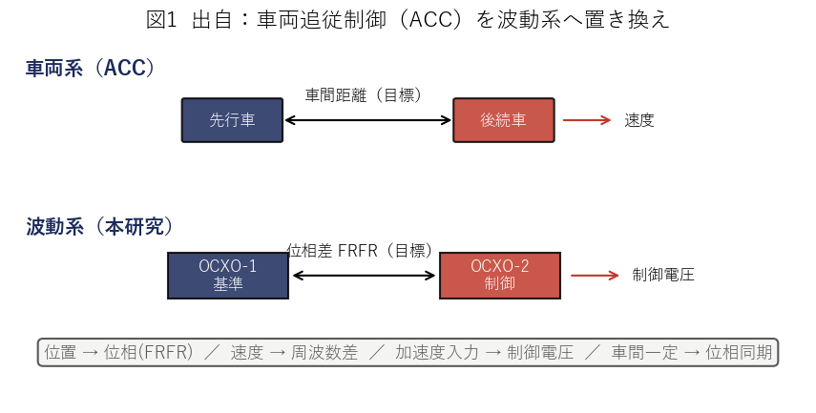
04-1
アプローチ：同期して平均する
結論 互いに無相関な雑音は平均で打ち消し合うため、位相を揃えた複数OCXOの出力を平均すると単体を超える純度になる。
■ 平均には各発振器の位相が揃うことが前提
■ 本研究：能動的FBで実時間同期し、出力を平均
■ 同期を『雑音を加えずに』行うことが中核課題
→ 国際原子時のクロックアンサンブルを小規模・実時間で適用
同期の発想：車両追従（ACC）↔ 波動系
6

Slide 8
04-2
実験系
結論 OCXO2台をオシロでFRFRとして観測しDAQで制御。別系統でPIC分周＋録音→ヒルベルト変換でps級評価。
■ 制御系統：オシロ(SIGLENT)で位相差FRFRを観測、NI DAQで制御電圧
■ 評価系統：PICで10 MHz→48 kHz分周、TASCAM録音→ヒルベルト変換
→ FB→OCXO の帰還、PC（MATLAB）で制御
実験系ブロック図 （image1.png を白黒で清書して貼る）
7

Slide 9
04-3
測定法：オーディオレコーダを使う理由
結論 録音＋ヒルベルト変換は高分解能（10秒測定で std 20–30 ps）かつ長時間測定が可能で、近傍 0.01–0.1 Hz に向く。
■ オシロのFRFRは精度が要る／録音は高精度・長時間測定が可能
■ Δf=0.1 Hz には10秒測定が必要
● オシロは25Gサンプルで非現実的、レコーダは1.92Mサンプルで実現
→ 卒論で確立した測定法を継承
録音系統・分周・サンプル数比較表 （卒論PPTXの該当図を流用）
8

Slide 10
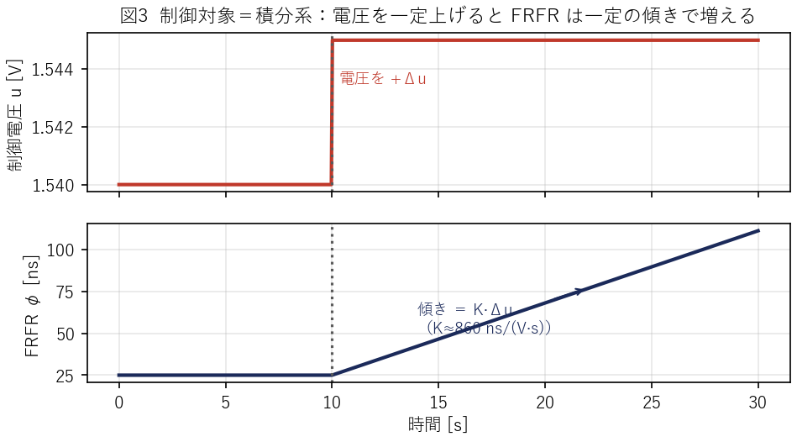
04-4
予備実験：感応度（プラントゲイン K）同定
結論 最小ステップ応答から感応度 K ≈ 860 ns/(V·s) を同定（当初想定の約10倍）。これがフィードバック設計の基礎。
■ 1 LSB（≈305 µV）ずつ階段状に電圧を変え、各段のFRFR傾きを回帰
■ K ≈ 860 ns/(V·s)（再現性 1% 以内）
→ 決定論シミュで実測からKを回帰検証＋波形を実測と比較
電圧を上げるとFRFRが一定傾きで増える＝傾きがK
9

Slide 11
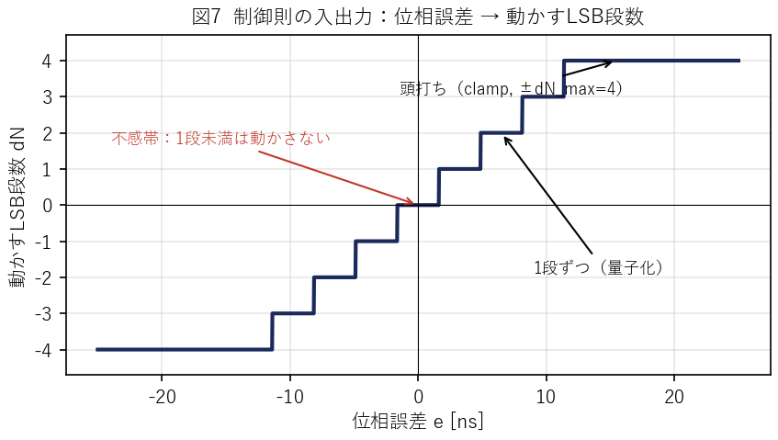
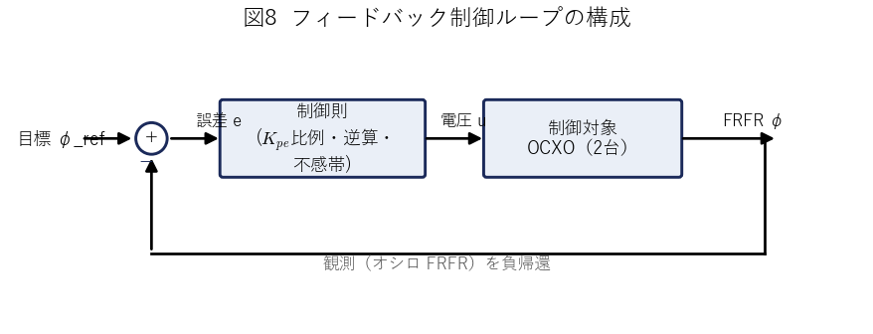
04-5
制御ロジック
結論 位相のズレ e と周波数のズレ Δf の2状態FB。必要電圧へ逆算し1段（1 LSB）未満は動かさない（不感帯）→ 同期時に雑音を持ち込まない。
■ 出自：車両追従制御（ACC）の状態方程式を波動系へ置換
■ 更新：望ましい周波数補正→必要段数へ逆算→電圧更新
■ 不感帯で静かに同期。比例・微分(PID)は過剰動作で短期雑音（対比）
フィードバック制御ループ
入出力：誤差→段数（不感帯・量子化・頭打ち）
10

Slide 12
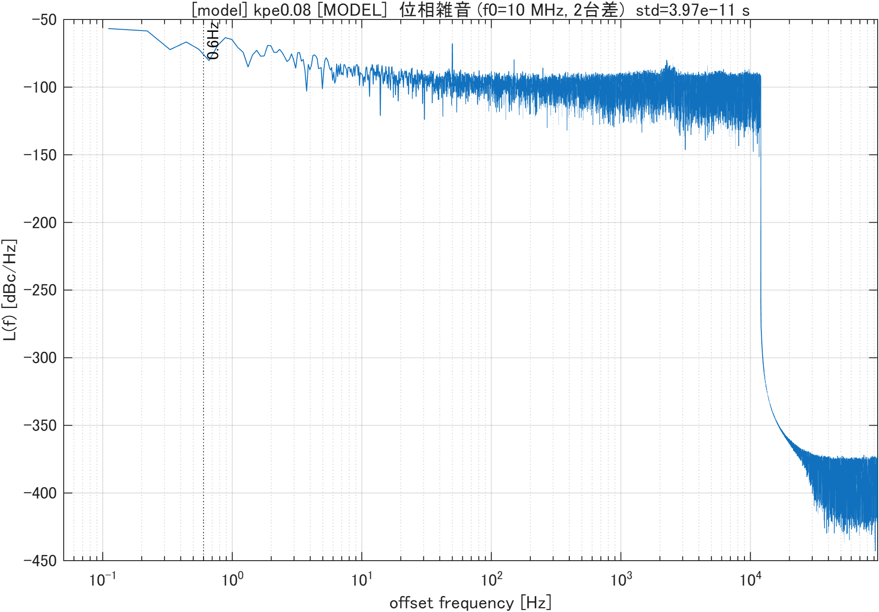

05
実験と結果：モデルFB vs 無制御HOLD
結論 モデルFB（Kp_e=0.08）は無制御HOLDと同等の近傍位相雑音のまま同期できる（差 ≈ 0 dB）＝同期時に雑音を持ち込まない。
■ モデルFB と HOLD の近傍位相雑音がほぼ一致（差 ≈ 0 dB）
■ 比例・微分(PID)制御は過剰動作で短期ジッタを注入（対比）
モデルFB（Kp_e=0.08）の L(f)
無制御 HOLD の L(f)
11

Slide 13
06
考察と今後の展望
結論 実測モデルに基づく制御で『雑音を持ち込まずに同期する』段階に到達。今後は平均で約3 dB実証→N台→双方向結合へ。
■ 考察：実測モデルに基づくFBで雑音を注入せず同期できることを示した
■ 今後①：同期した2台を合成器で平均し、単体比 約3 dB を実機で実証
■ 今後②：N台へ拡張（1/N の純度向上）
■ 今後③：片方向同期から双方向（相互）結合へ発展
今後のロードマップ 片方向同期 → 平均で3 dB → N台 → 双方向結合
12

Slide 14
Ap
Appendix（任意）
結論 単位換算（dBc/Hz ↔ 秒・ps）と Rubiola の power laws／Allan 分散を補遺に置く（卒論より）。
■ 単位換算：dBc/Hz ↔ 秒・ps
■ Rubiola の power laws／Allan 分散
→ 卒論 Appendix の該当図をそのまま使用
卒論 Appendix の該当図 （単位換算・power laws・Allan分散）
13

